Slide 1
Soutenance du SFE
Réaliser par :
Othmane Aboujaafar
Encadrer par:
Mr Zebarra

Slide 2
PLAN
1-Introduction
2-Entreprise
2-Cahier de charge
3-MCD et MLD
4-Les outils utilisés application desktop
5-Réalisation d’application desktop
6-Les outils utilisés le site web
5-Réalisation de site web
6-Conclusion

Slide 3
INTRODUCTION

Slide 4
ENTREPRISE

Slide 5
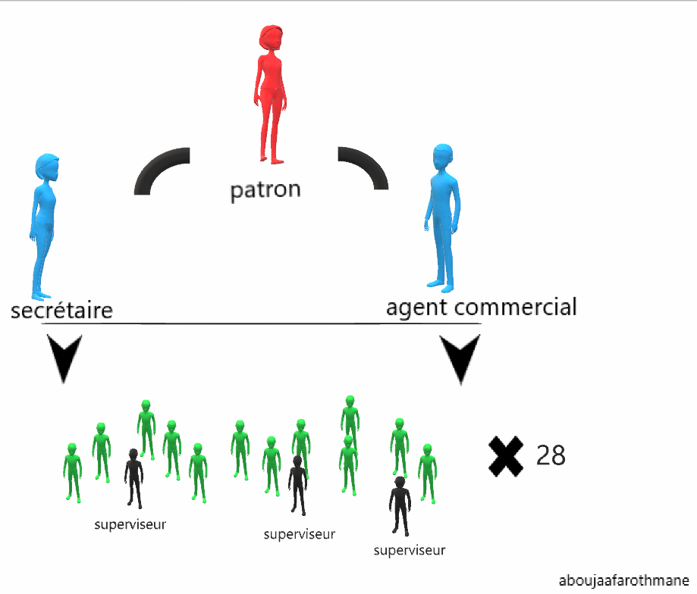
Enterprise

Slide 6
CAHIER DE CHARGE

Slide 7
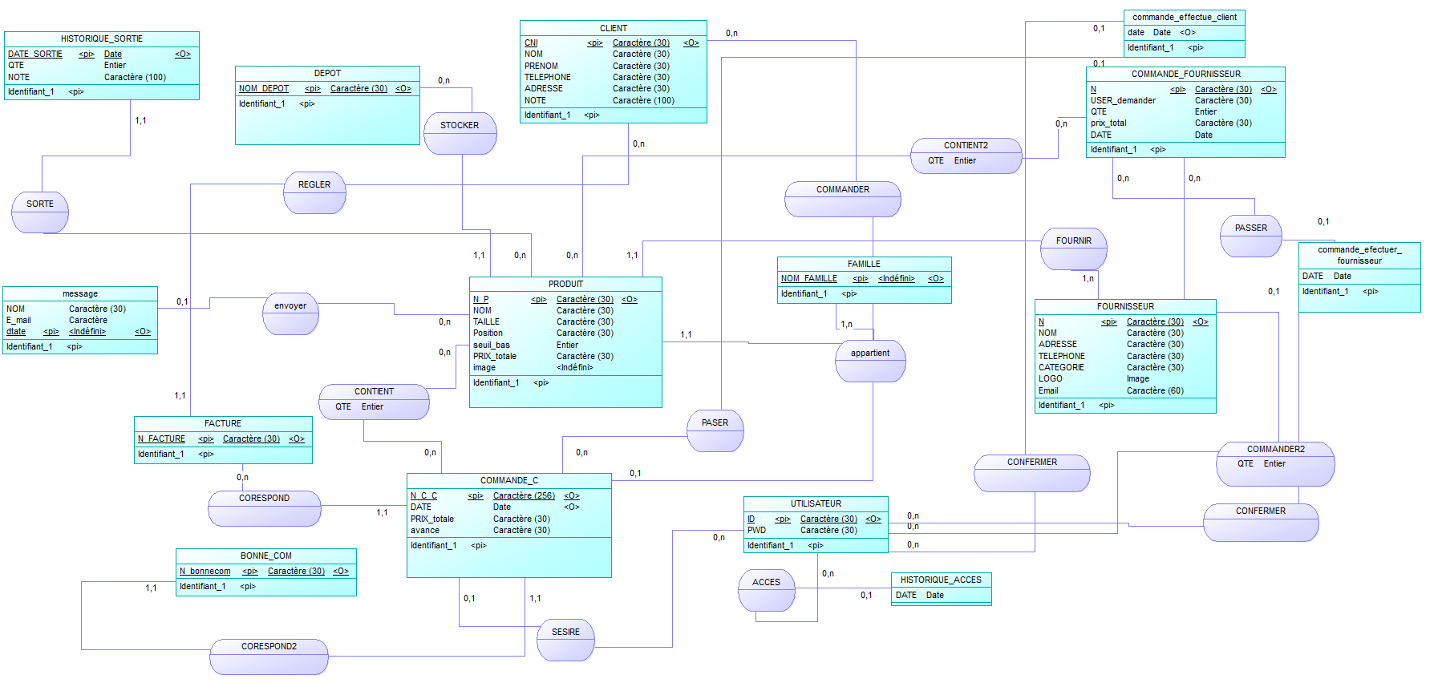
MCD

Slide 8
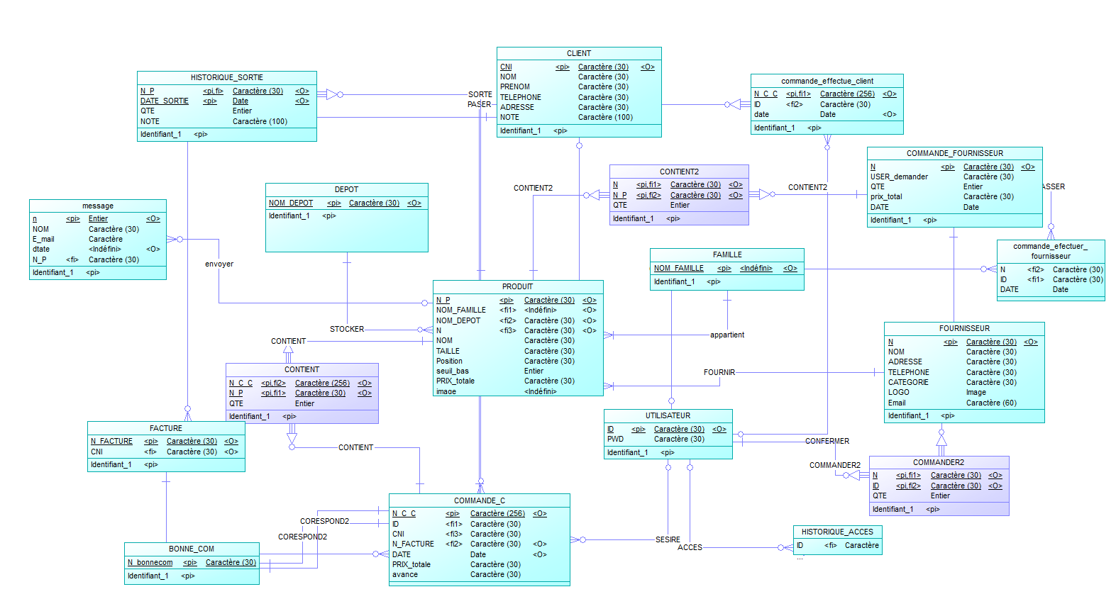
MLD

Slide 9
Application desktop

Slide 10





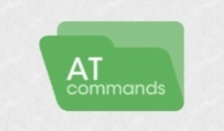



Les outile utiliser et les langague
LANGAGE
SGBD
CONCEPTION

Slide 11
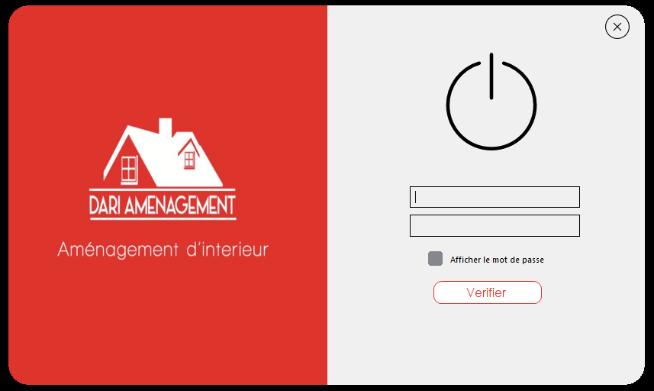
System de gestion dari aménageant
Interface d’authentification :

Slide 12
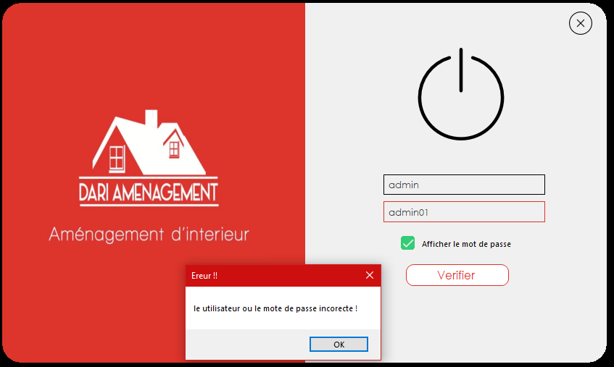
Cas d’ereur de mote de passe

Slide 13
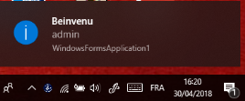
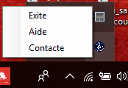
Icône d’application

Slide 14

Chargement

Slide 15
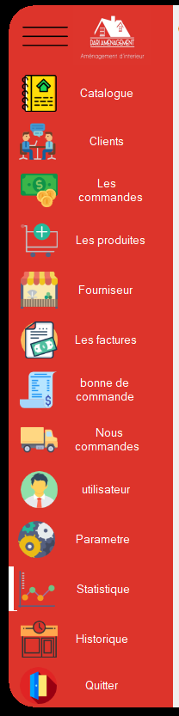

Le menu

Slide 16
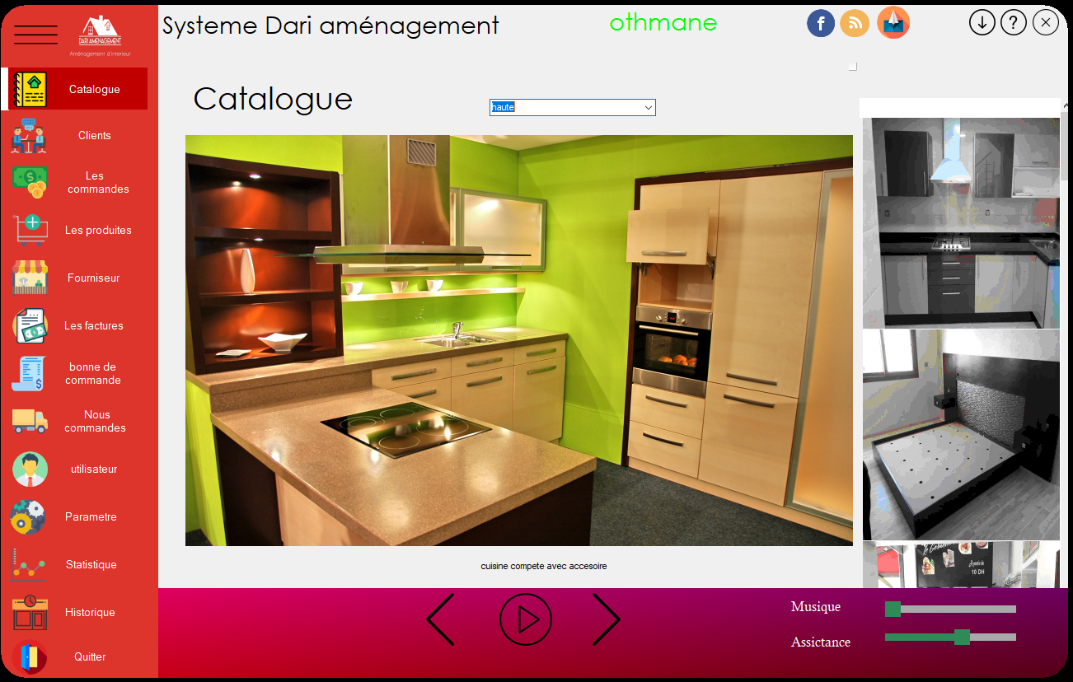
catalogue

Slide 17
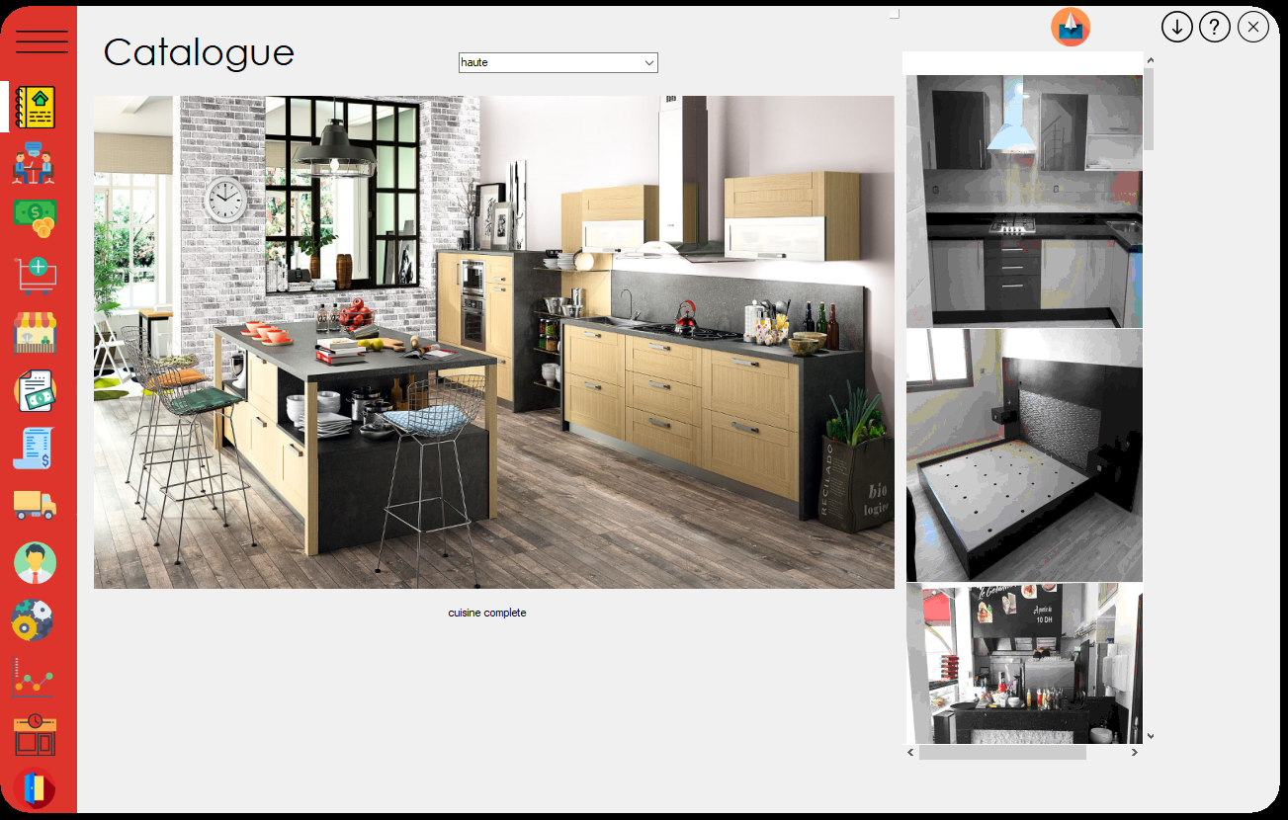
Agrandir les forms

Slide 18
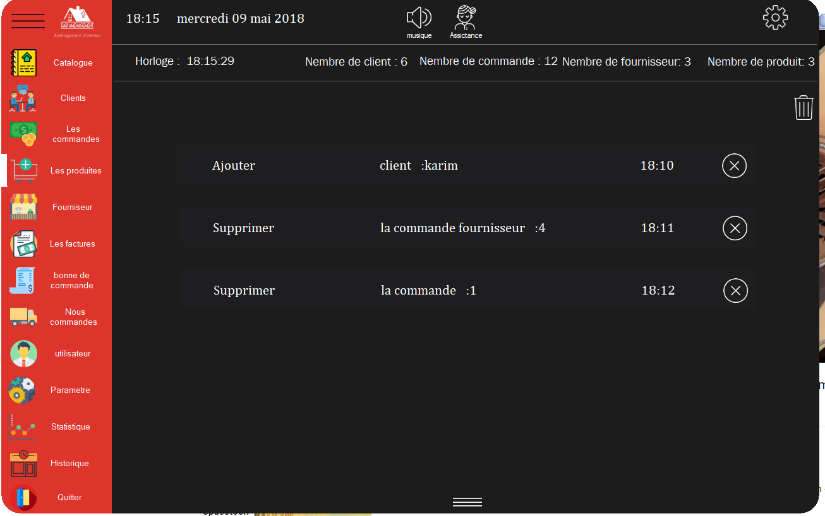
La barre de notification

Slide 19
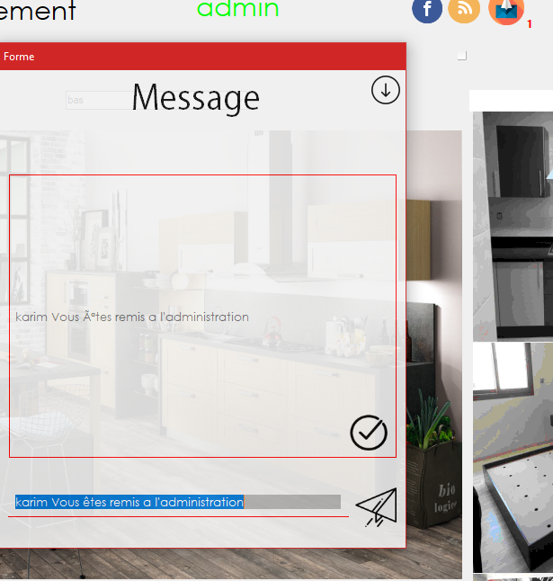


Chats local

Slide 20
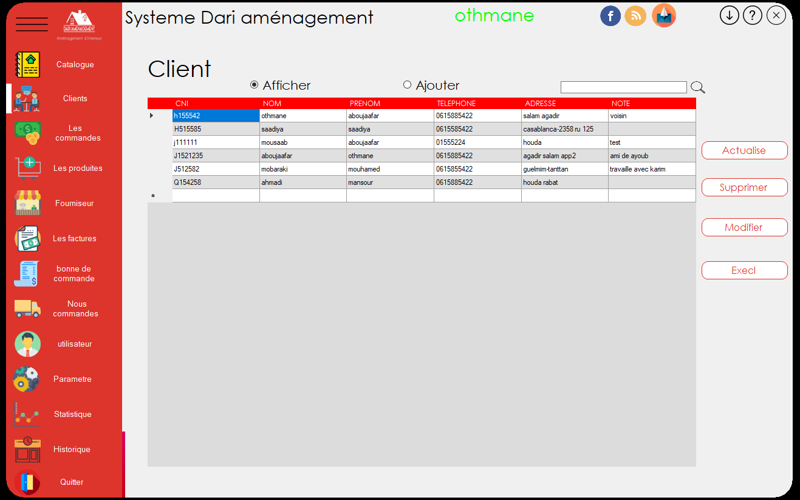
Afficher les Clients

Slide 21
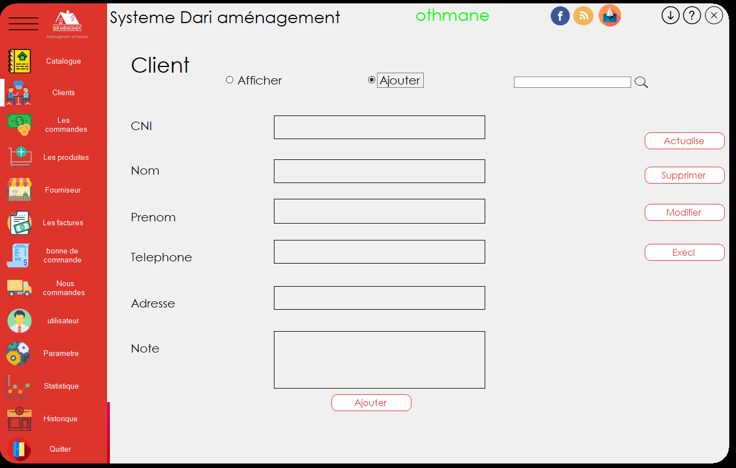
Ajouter les Clients

Slide 22
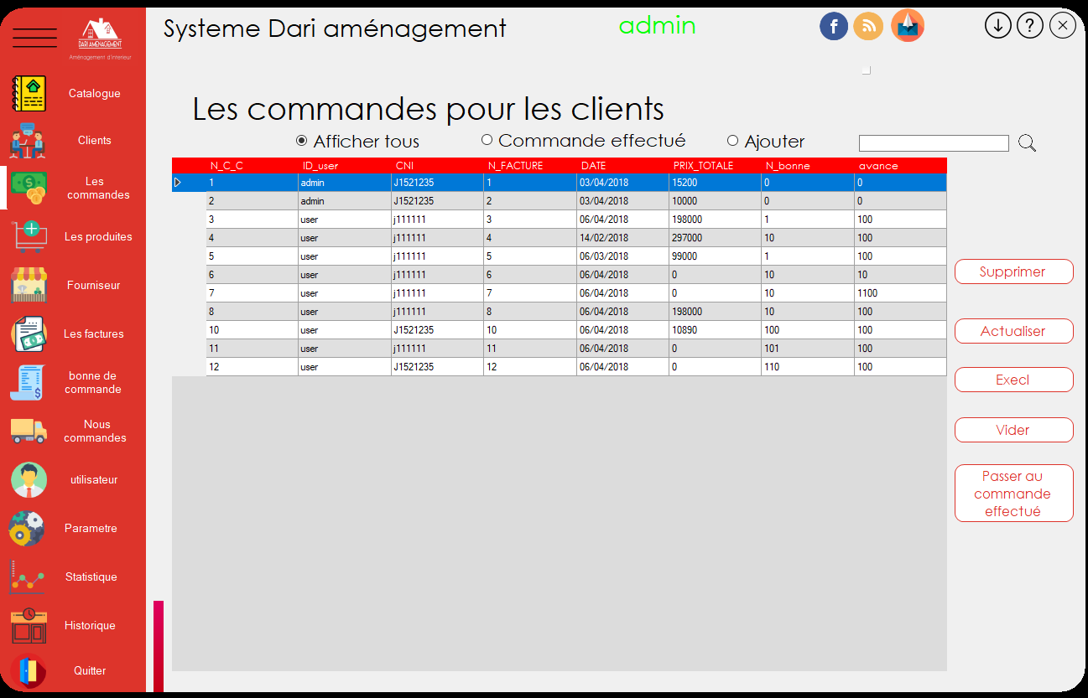
Afficher tous les commandes

Slide 23
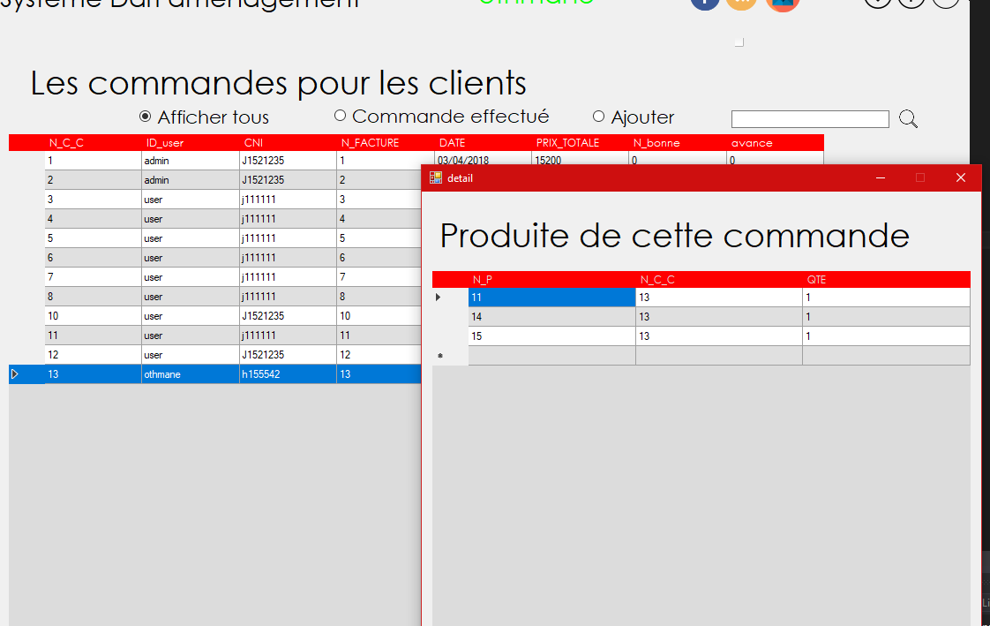
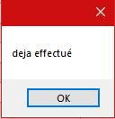
Les propriétés de clic

Slide 24
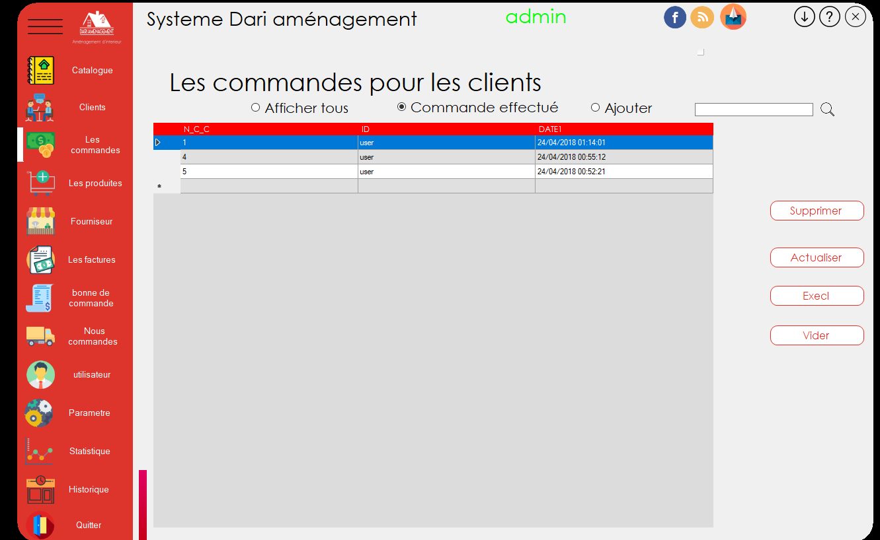
Liste des commandes effectué

Slide 25
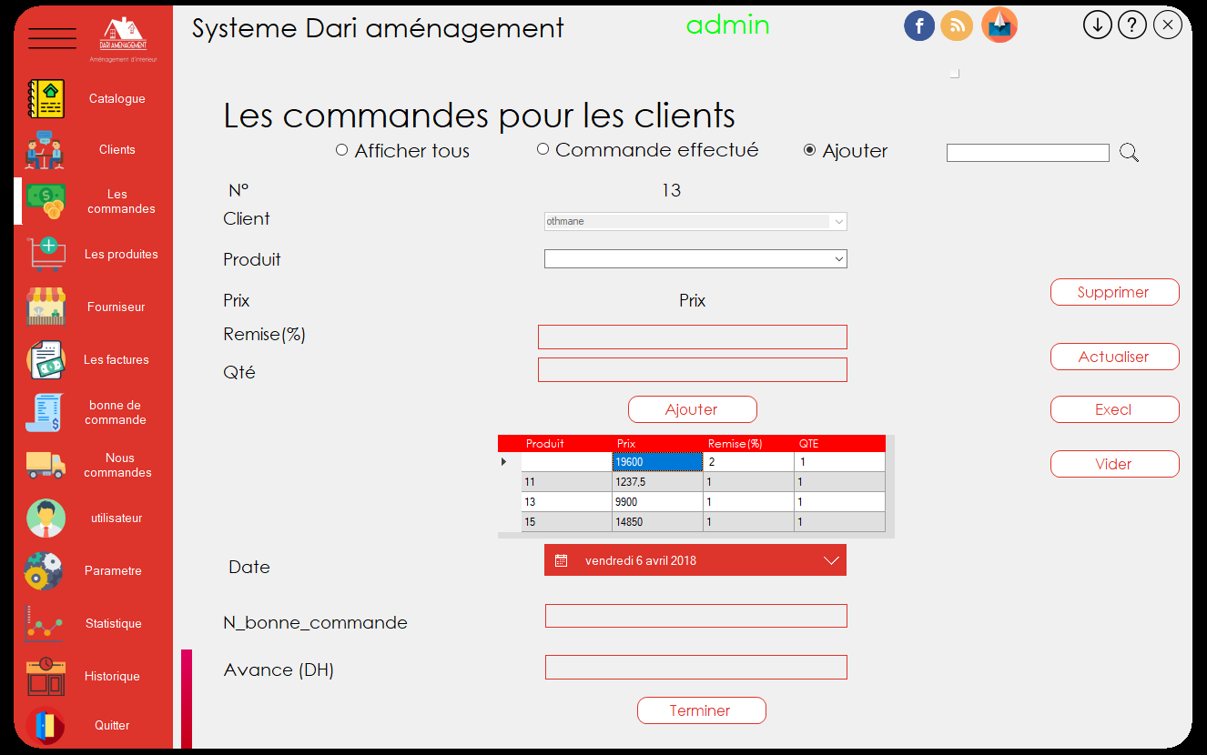
Ajouter une commande

Slide 26
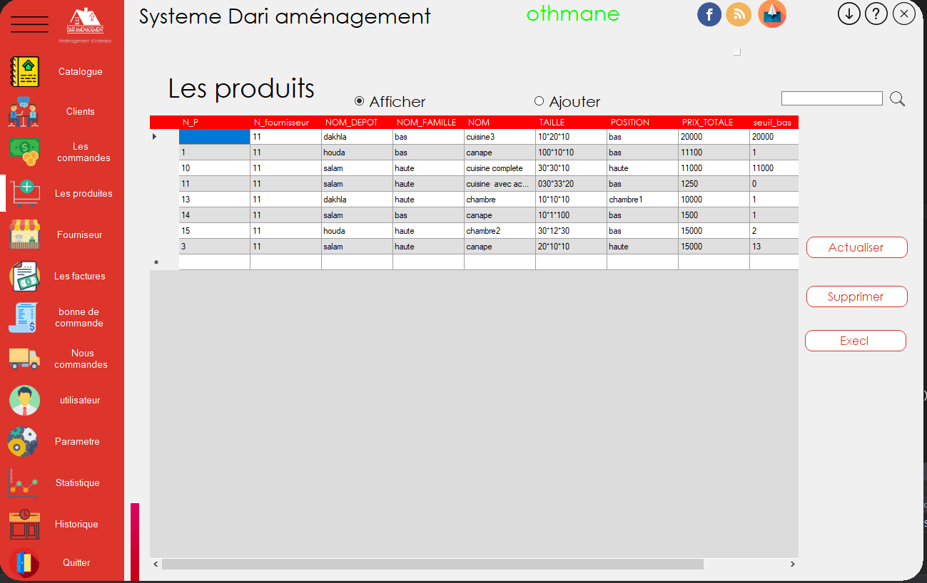
Afficher les produites

Slide 27
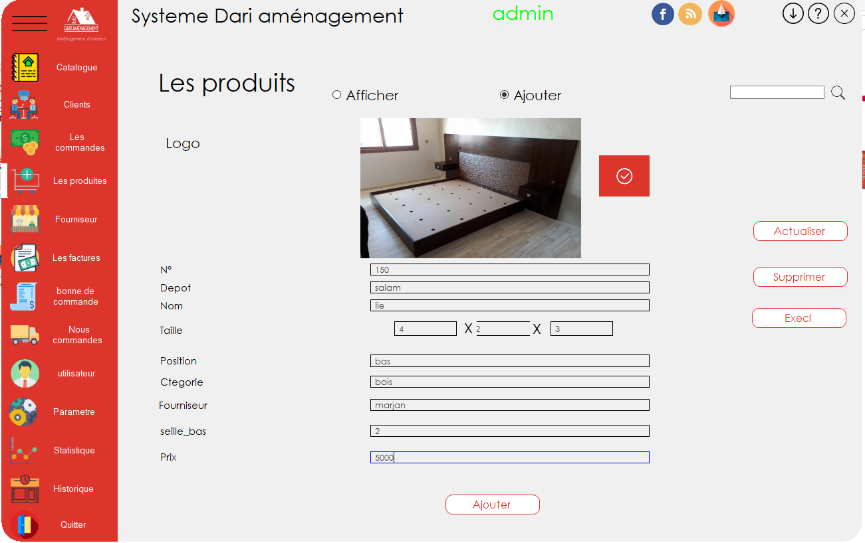
Ajouter une produit

Slide 28
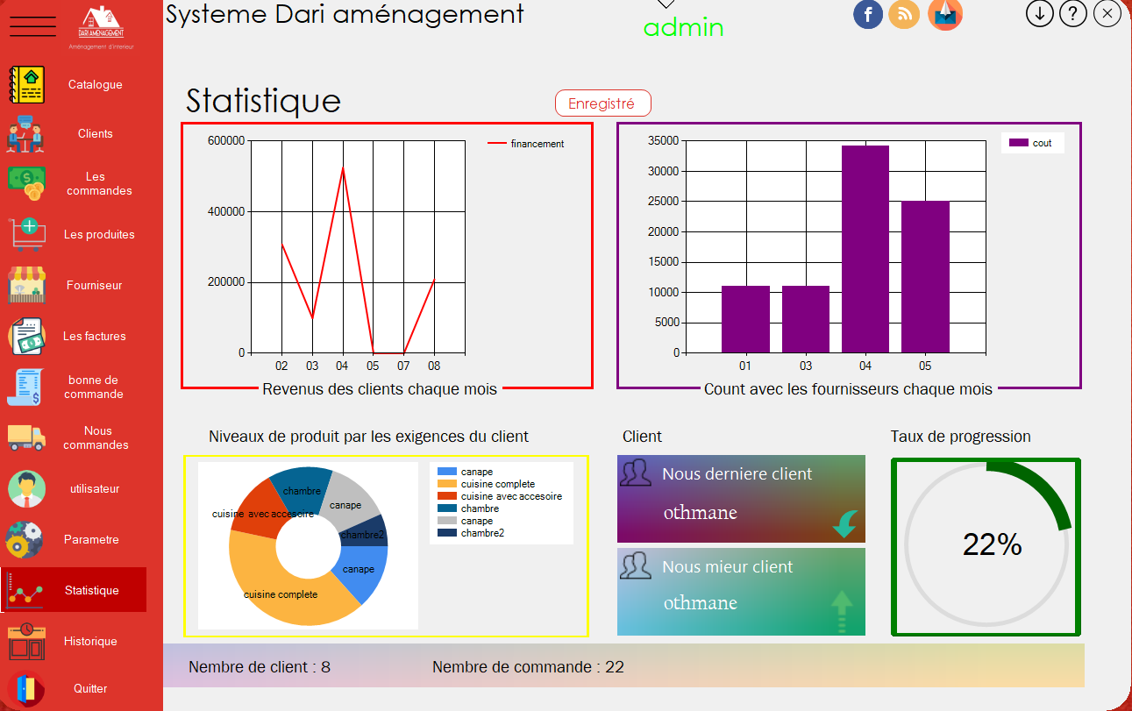
Les statistiques

Slide 29
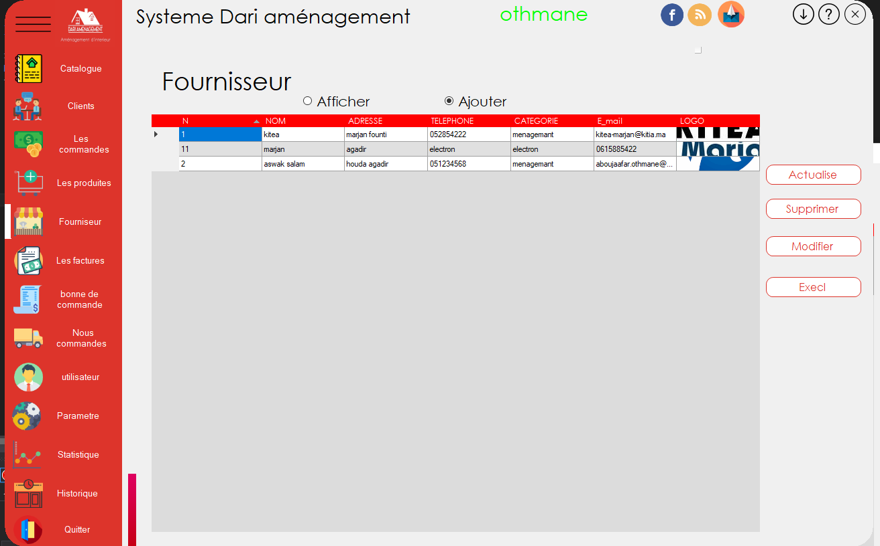
Afficher les fournisseurs

Slide 30
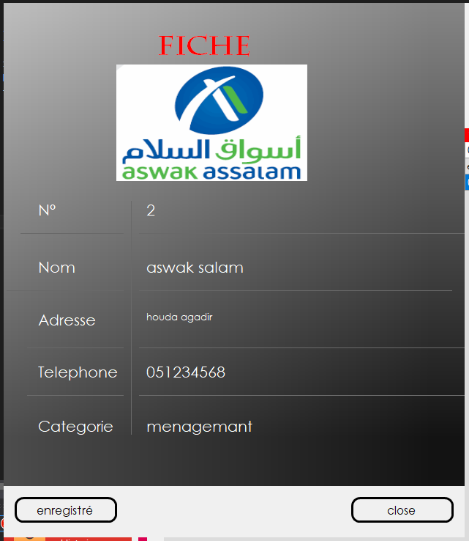
Propriété de clic

Slide 31
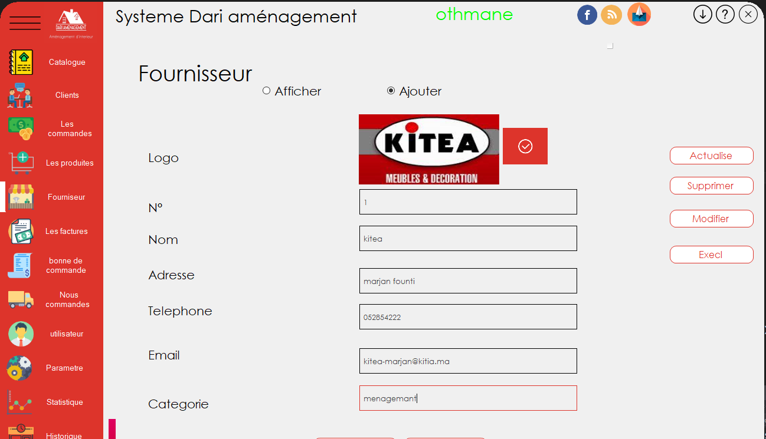
Ajouter un fournisseur

Slide 32
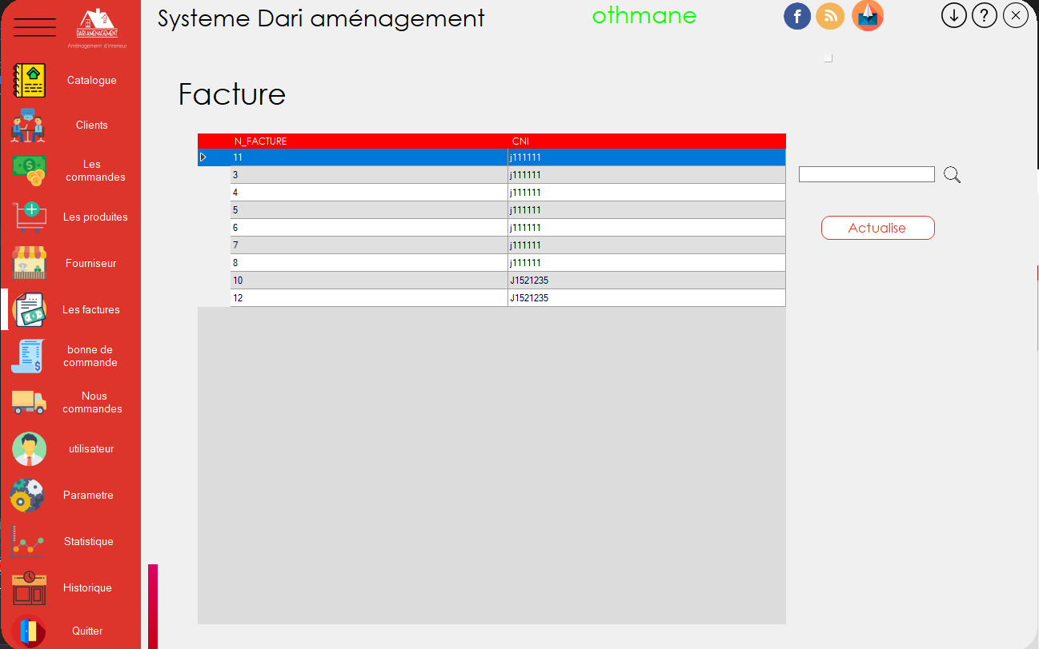
Les factures

Slide 33
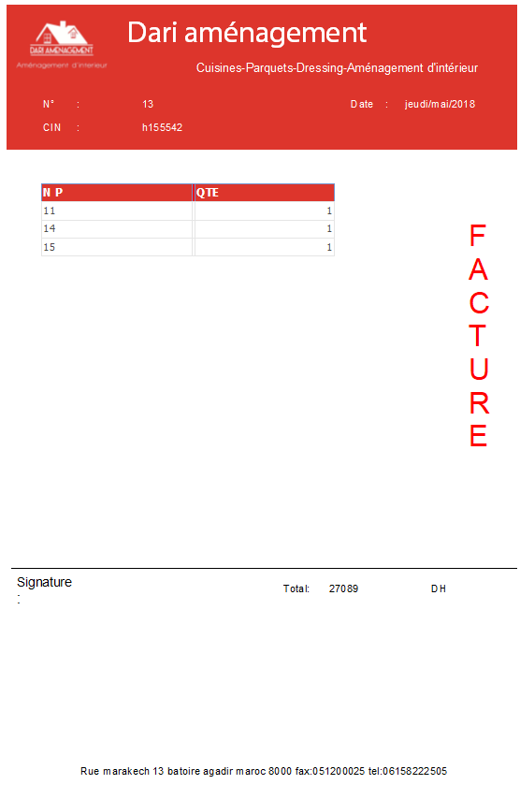
Exemple d’une facture

Slide 34
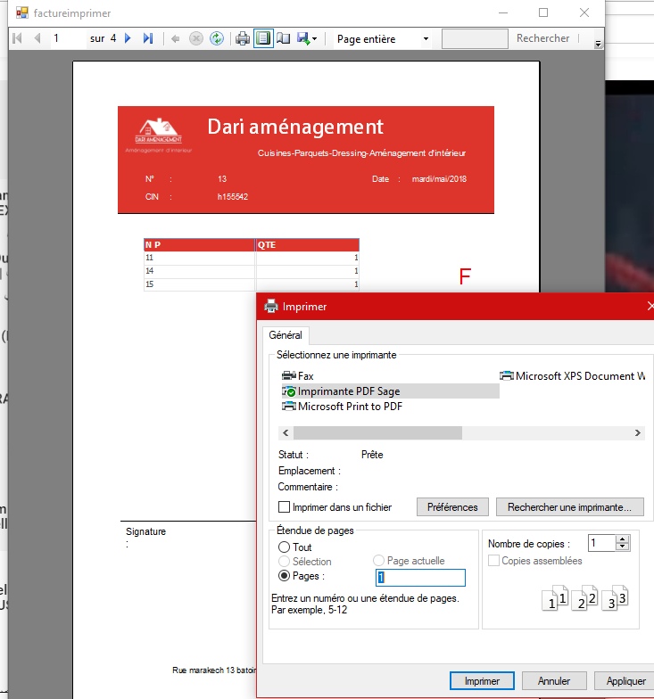
Les propriétés

Slide 35
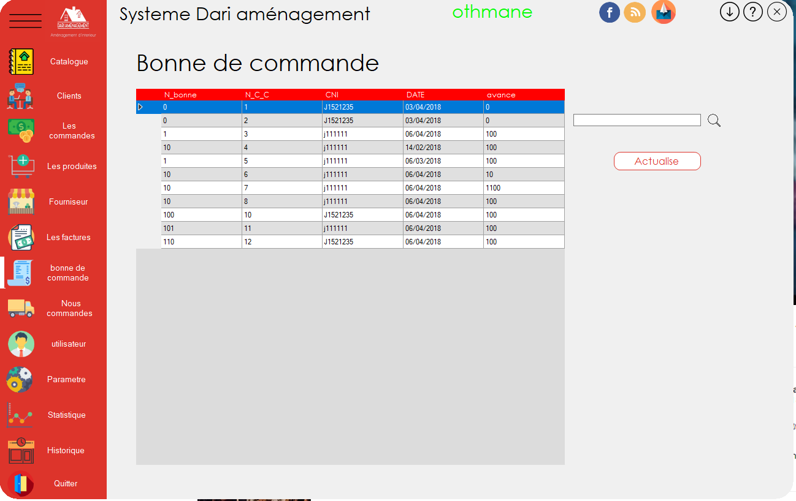
Les bonnes de comande

Slide 36
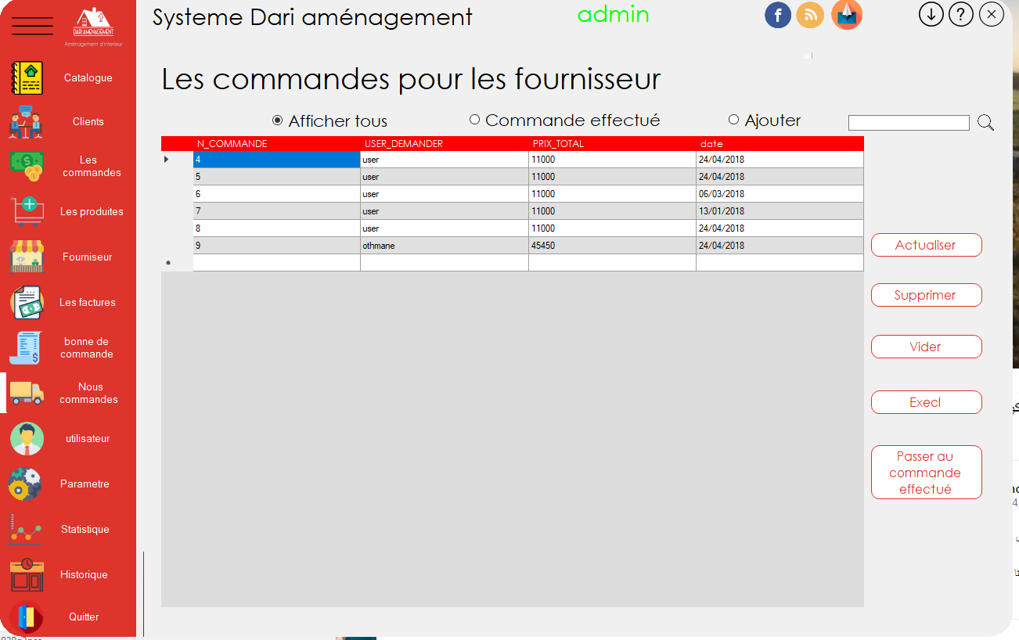
Afficher tous les commande fournisseur

Slide 37
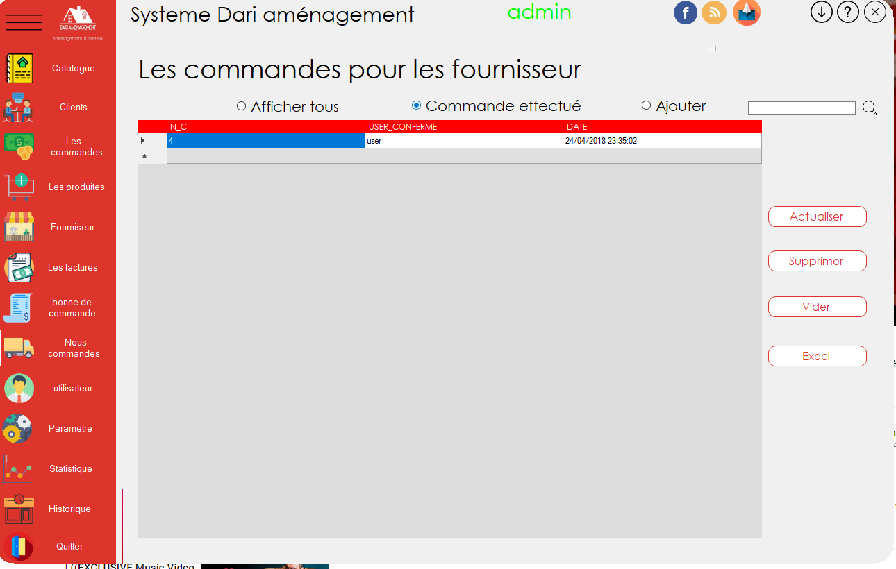
Les Commandes efectue

Slide 38
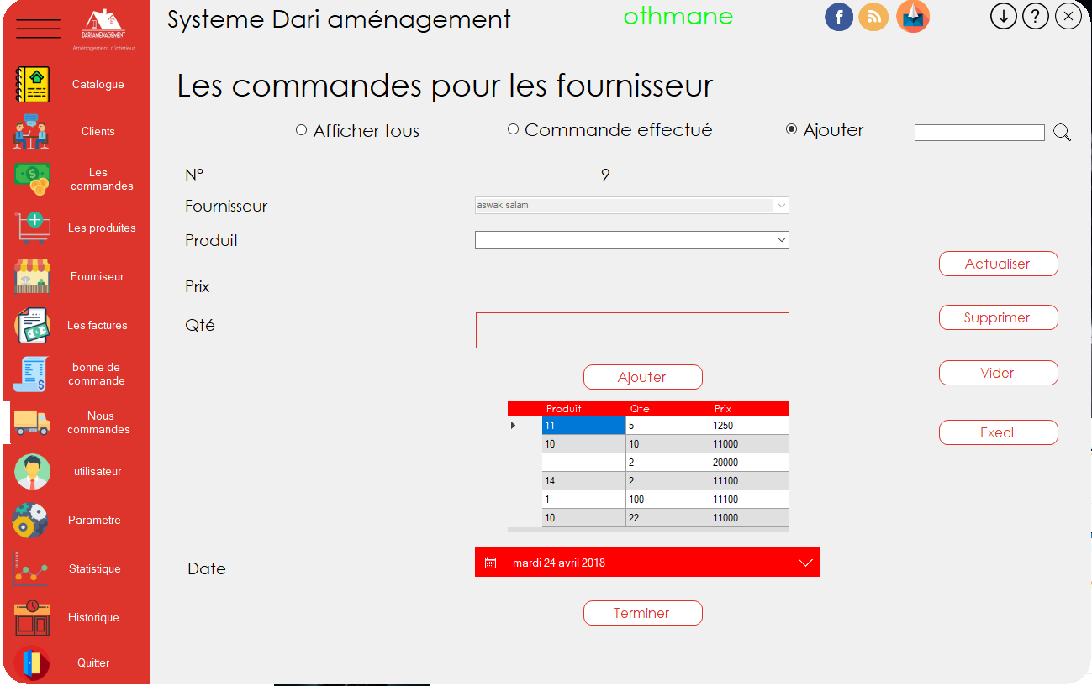
Ajouter une commande

Slide 39
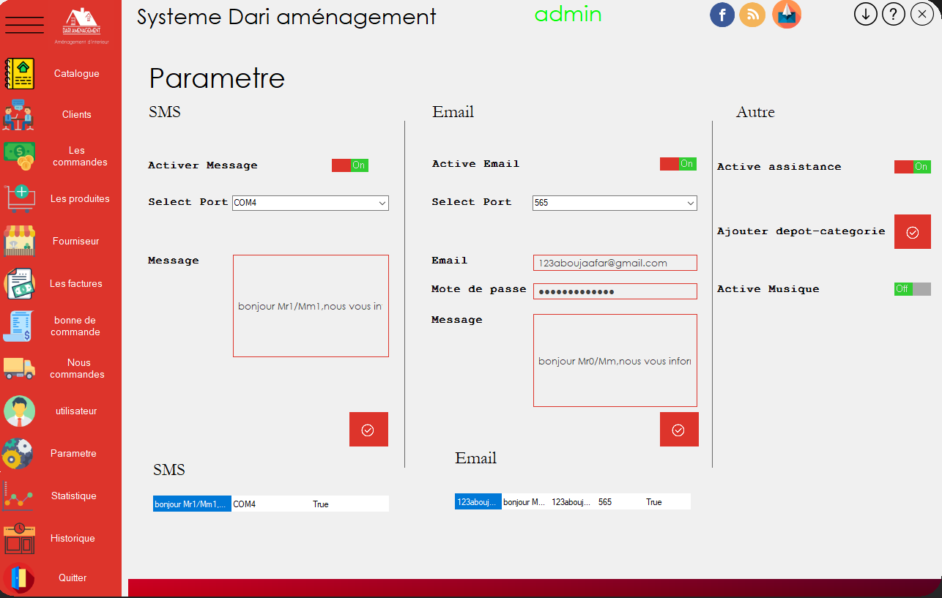
Les Paramètres

Slide 40
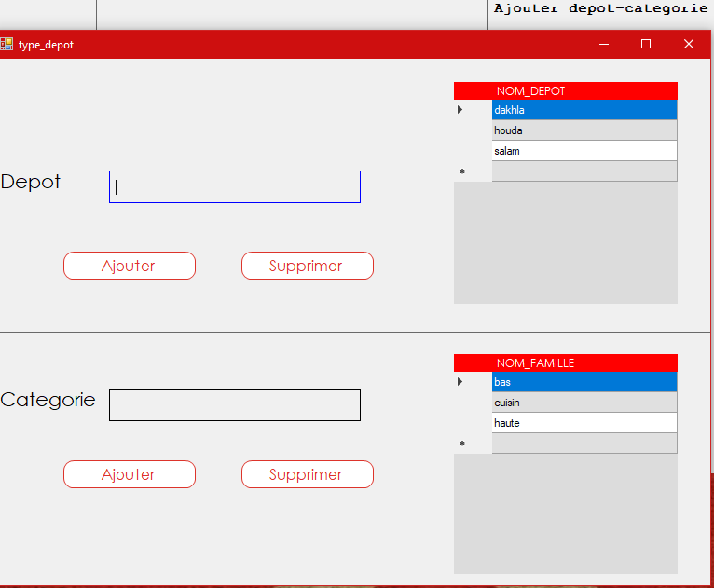
Ajouter catégorie -dépot

Slide 41
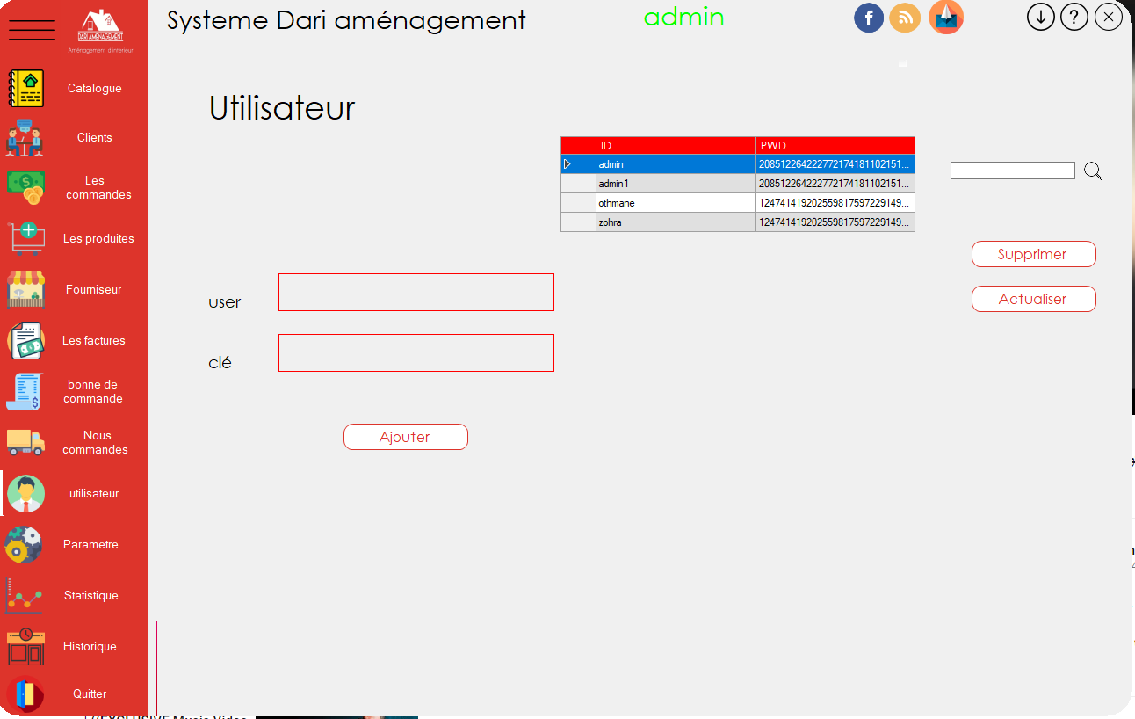
Les utilisateur

Slide 42
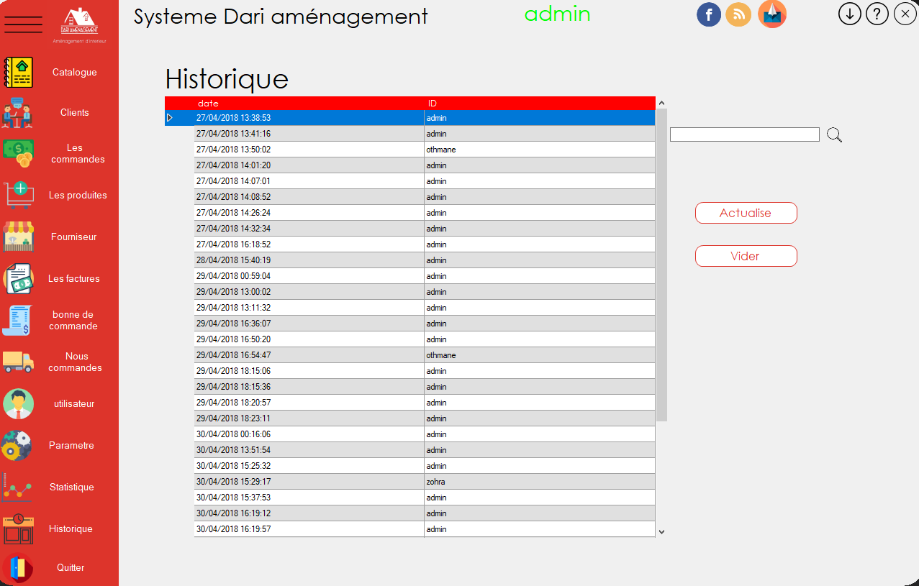
Historique d’acces

Slide 43
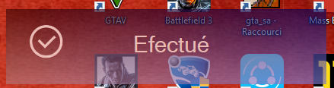
Notification de efectuation

Slide 44
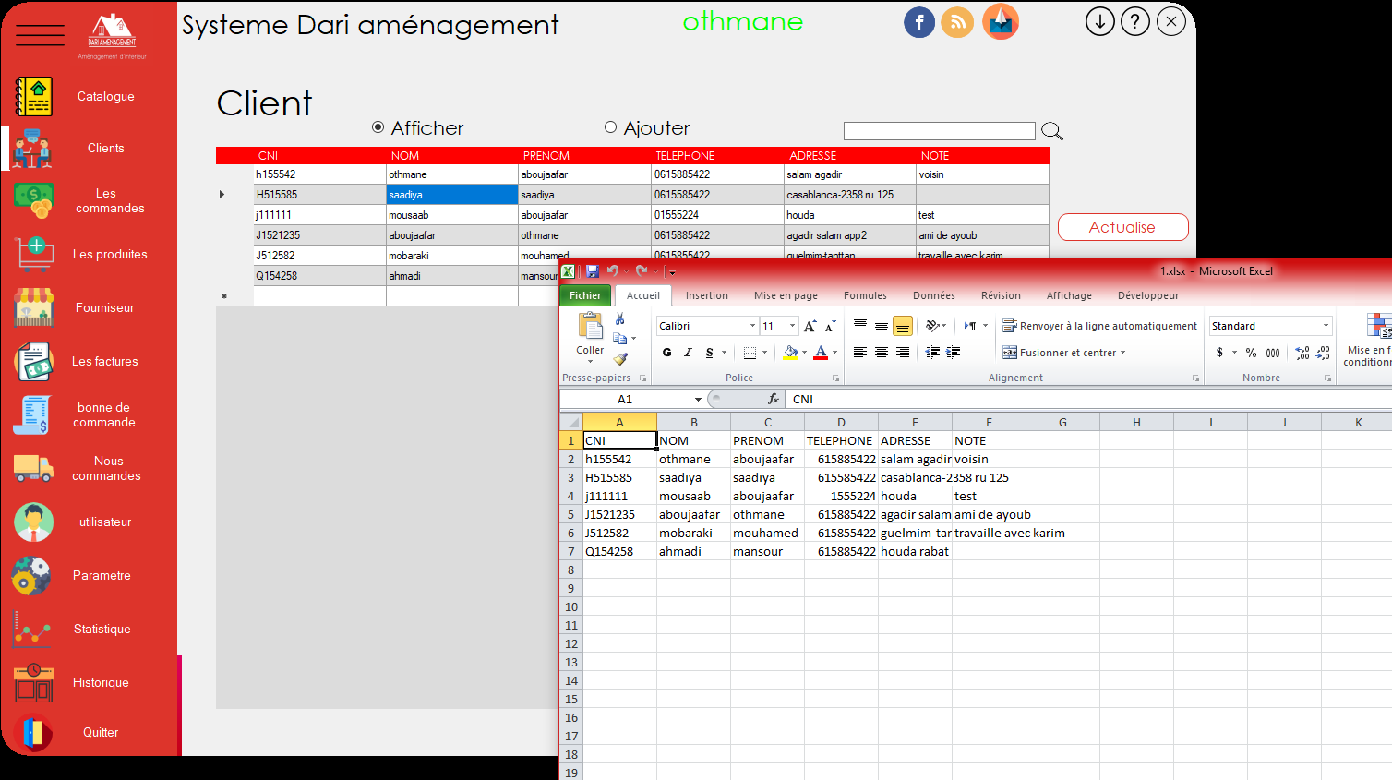
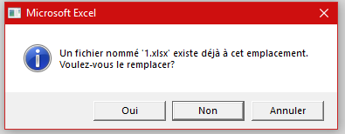
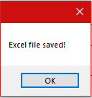
Excel

Slide 45
Site web

Slide 46






Les outile utiliser et les langague
SGBD
LANGAGE

Slide 47
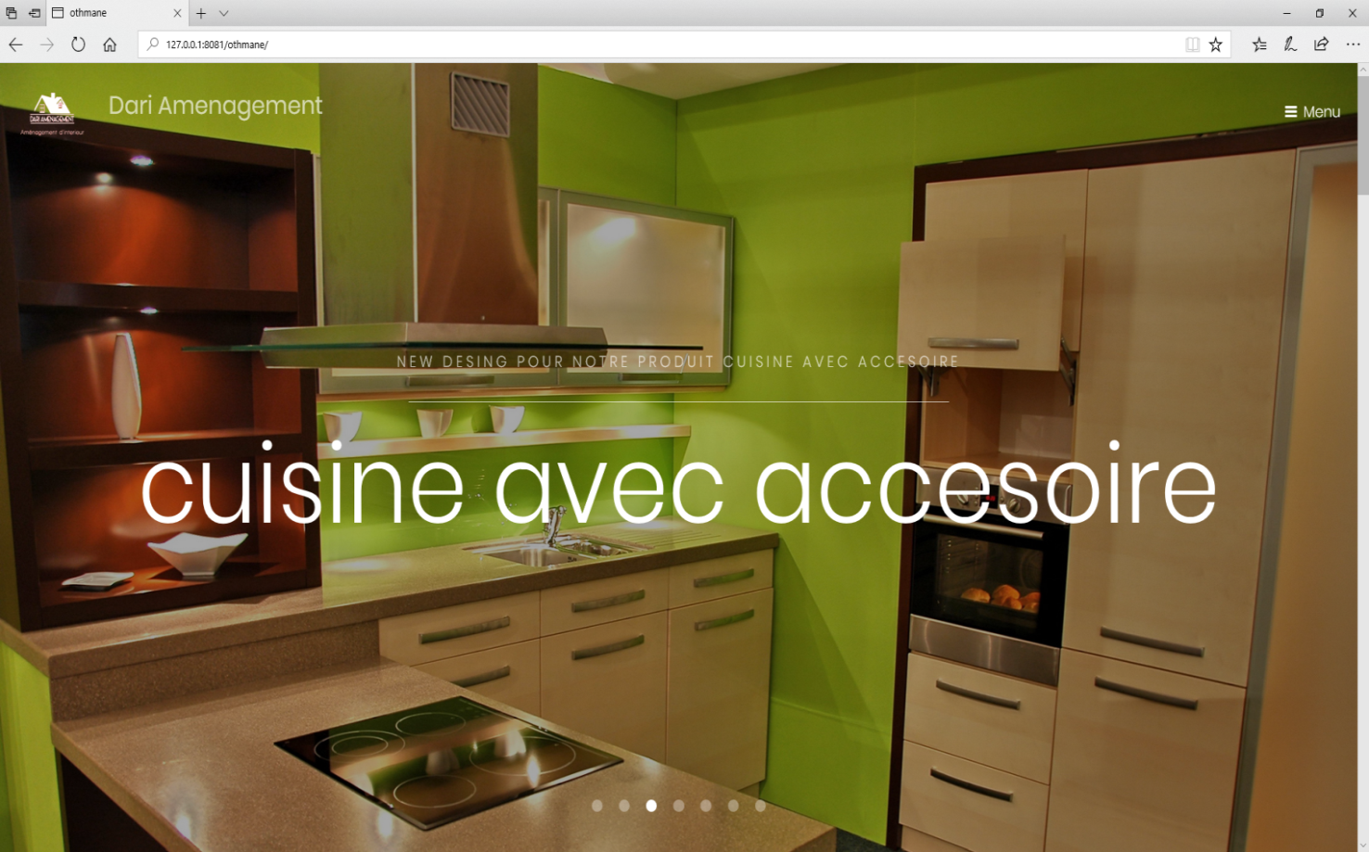
catalogue

Slide 48
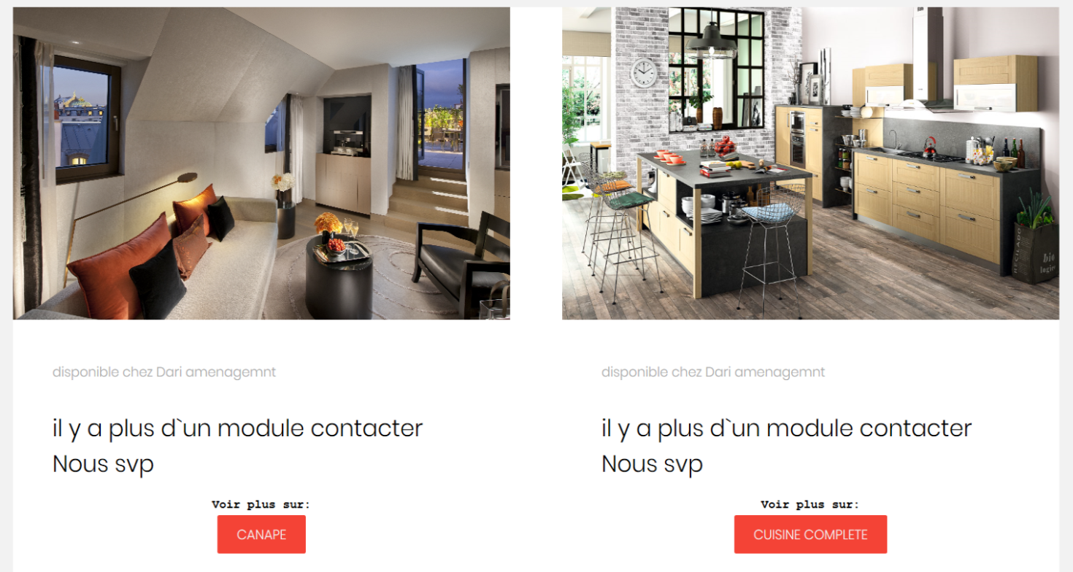
Les publications

Slide 49
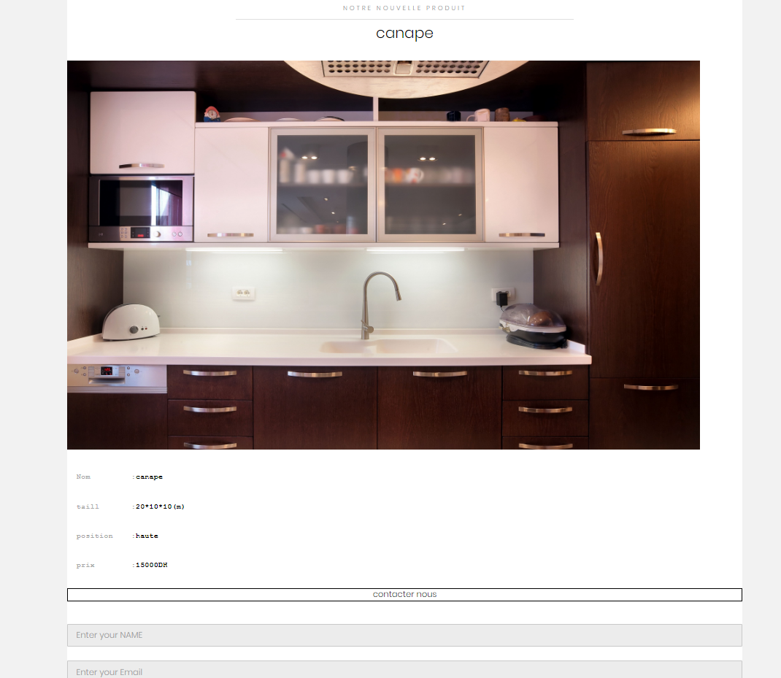
Avoir plus

Slide 50
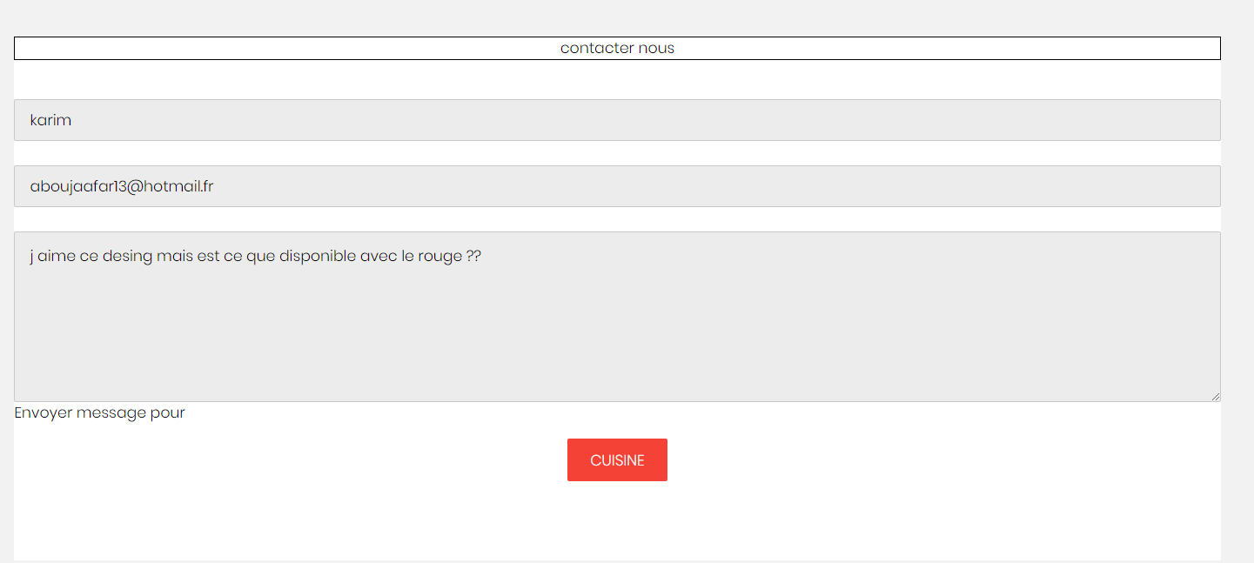

Les messages

Slide 51
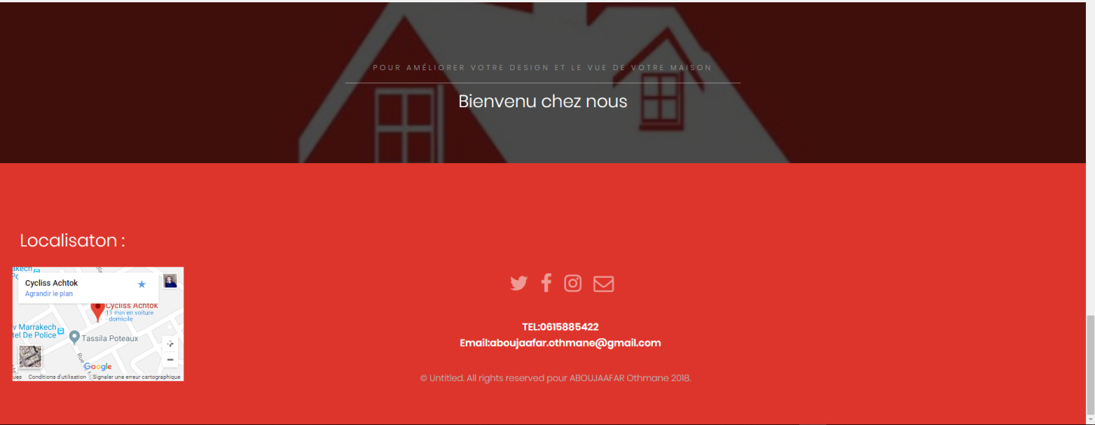
Le footer

Slide 52
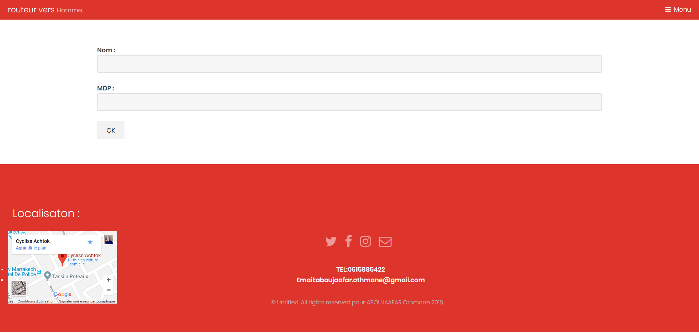
Login pour la partie admin

Slide 53
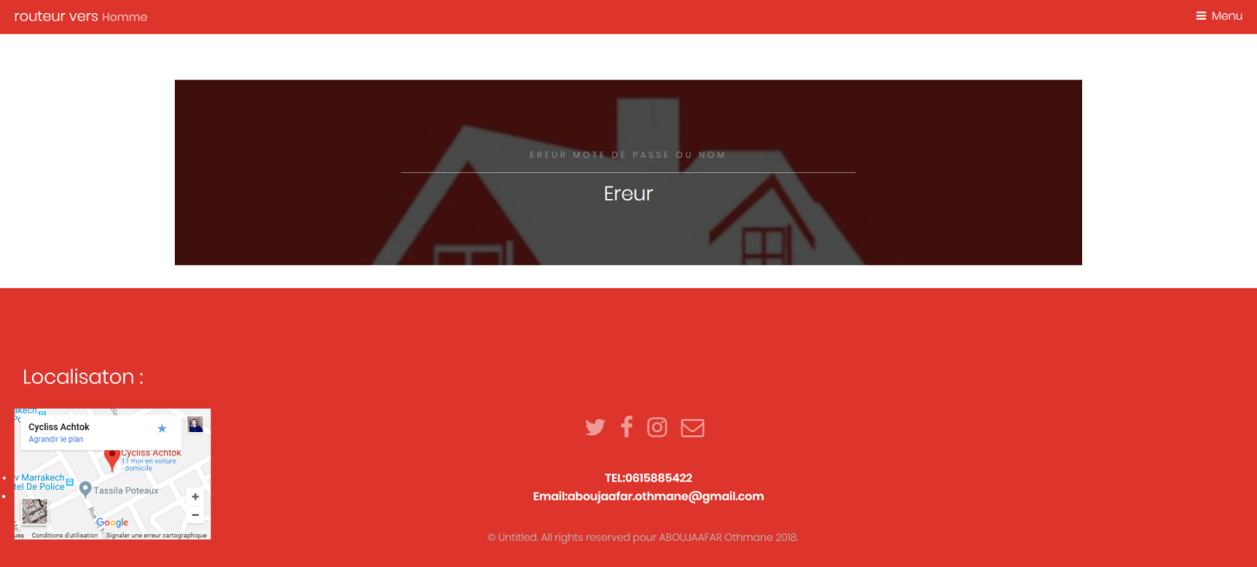
Cas de erreur

Slide 55
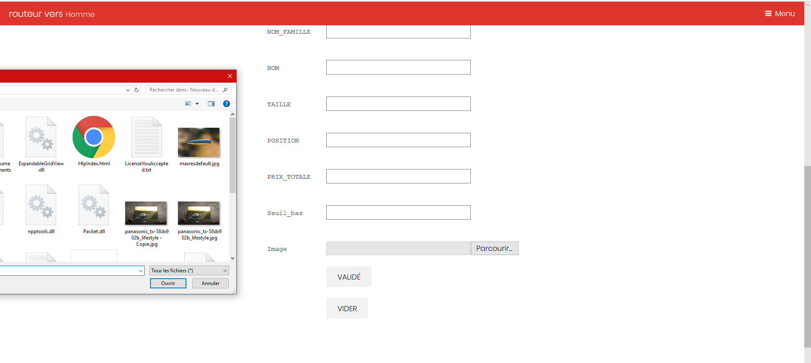

Partie admin ajouter

Slide 56
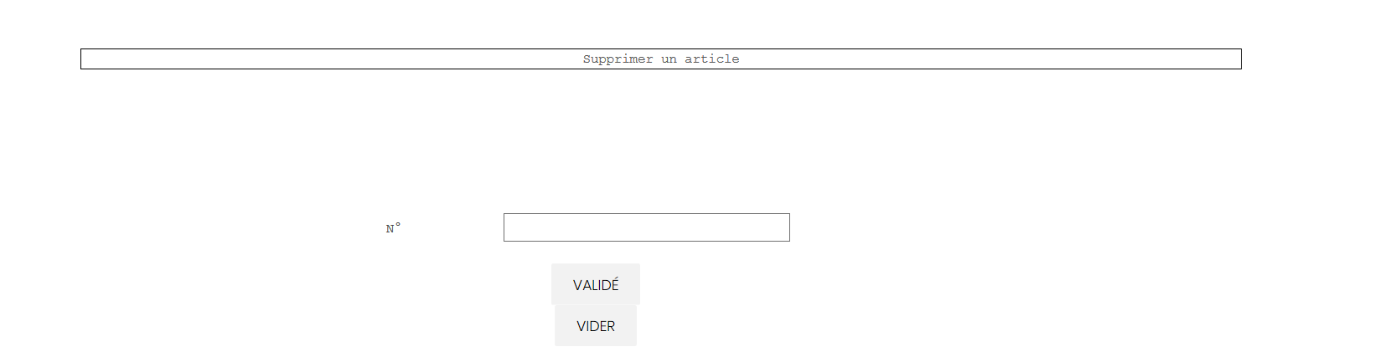

Partie admin supprimer

Slide 57


Liste des messages

Slide 58


Les barres

Slide 59
Conclusion

Slide 60
Mercii

